Slide 1
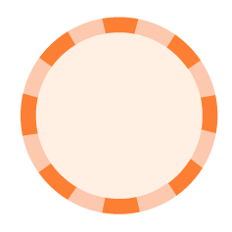
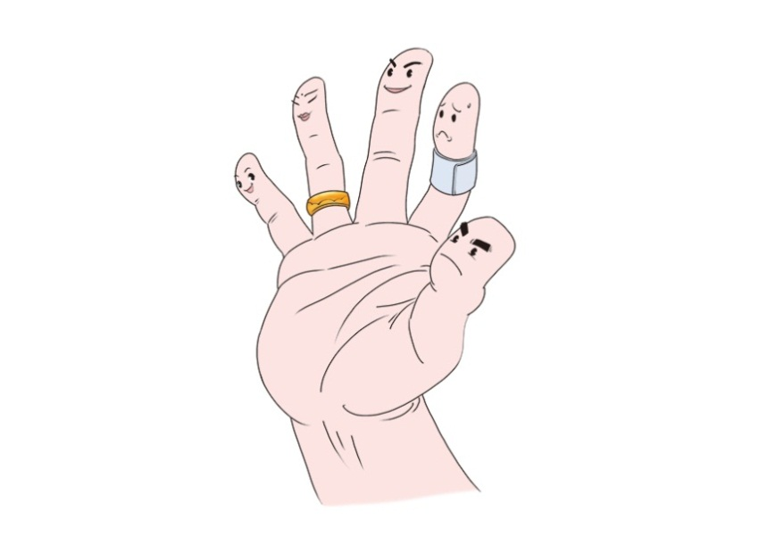


语文 五年级 下册
22
手 指
第一课时
第二课时

Slide 2
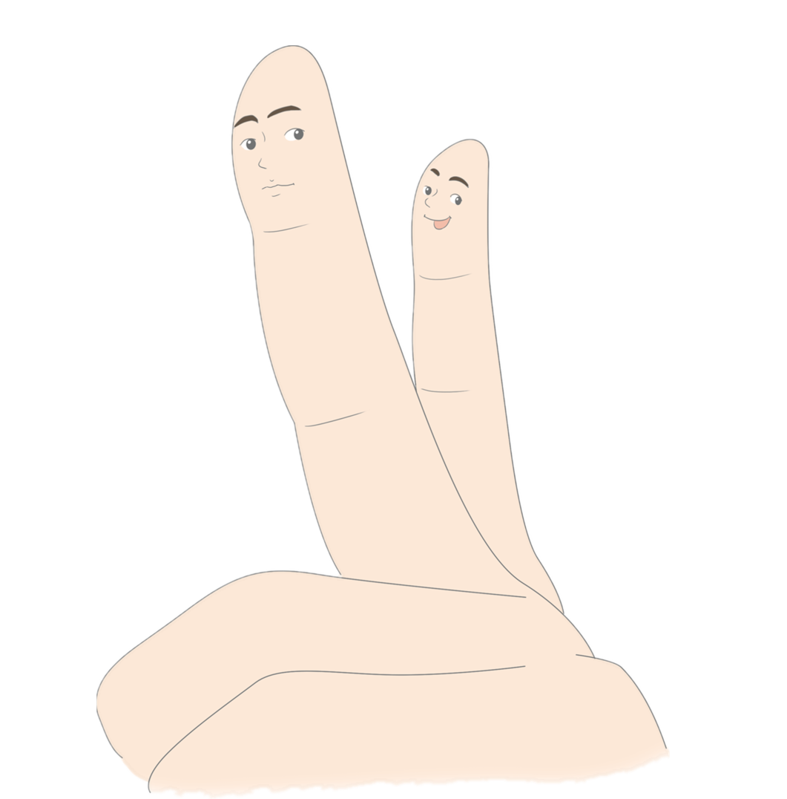
任务：
和手指交朋友

Slide 3
第一课时
完成学习任务
为交朋友作准备

Slide 4
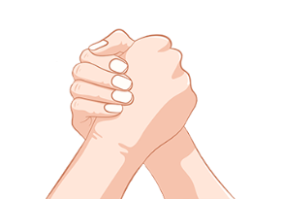
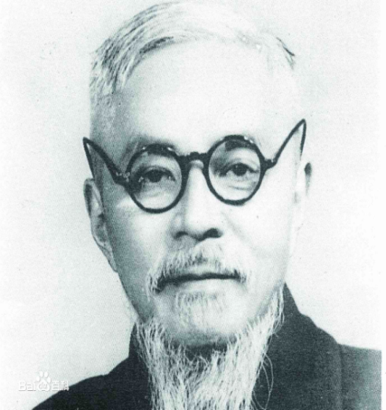
1
任务 了解作者
丰子恺（1898-1975）名仁，又名婴行，浙江崇德（今属桐乡）人，画家、文学家、翻译家、美术和音乐教育家。
主要作品：《缘缘堂随笔》
《艺术趣味》《随笔二十篇》《甘美的回忆》《率真集》等。

Slide 5

2
任务 字词大通关
词语我会认
mǔ
xián
qìn
sāo
大
拇
指
按
弦
揿
电铃
搔
痒
yǎo tiǎo
huì
yà
nǐng
窈窕
秽
物
轧
伤
拧
螺丝
niǔ
cāng
yōng
zēng
纽
扣
仓
库
附
庸
爱
憎

Slide 6
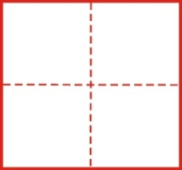
生字我会写
点击生字观看生字视频
拇
搔
痒
秽
轧
拧
螺
纽
扣
貌
仓
渺
享
庸
憎

Slide 7
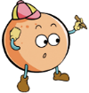
书写指导
sāo
mào
右上部分是“叉”，中间的一点不能遗漏。
左半部分是“ ”。

Slide 8
cānɡ
xiǎnɡ
不可误写成“仑”。
不要与“亨”混淆。

Slide 9
yǎng
yōng
半包围结构，书写“疒”和“广”时注意撇要舒展。

Slide 10

恭喜你完成学习任务，下面一起去认识一下手指吧！

Slide 11
了解手指
和手指交朋友

Slide 12
默读课文，读准字音，读通句子，说一说：你是否喜欢这样的课文？为什么？

Slide 13
自主读课文，边读边思考全文是围绕哪句话写的，并画出全文的关键句。
一只手上的五根手指，各有不同的姿态，各具不同的性格，各有所长，各有所短。

Slide 14
了解大拇指
朗读第2自然段，边读边思考作者是从哪几方面介绍大拇指的，用“/”给第2自然段分层。

Slide 15
外形
大拇指在五指中，形状实在算不上美。身体矮而胖，头大而肥，构造简单，比人家少一个关节。但在五指中，却是最肯吃苦的。例如拉胡琴，总由其他四指按弦，却叫他相帮扶住琴身；水要喷出来，叫他死力抵住；血要流出来，叫他拼命按住；重东西要翻倒去，叫他用劲顶住；要读书了，叫他翻书页；要进门了，叫他掀电铃。讨巧的事，却轮不上他。例如招呼人，都由其他四指上前点头，他只能呆呆站在一旁；给人搔痒，人舒服后，感谢的是其他四指。
作用

Slide 16
朗读第2自然段中写大拇指作用的部分，说一说：作者围绕“最肯吃苦”列举了哪几种情况？这些情况中大拇指最肯吃苦的具体表现是什么？画出相关语句。

Slide 17
但在五指中，却是最肯吃苦的。例如拉胡琴，总由其他四指按弦，却叫他相帮扶住琴身；水要喷出来，叫他死力抵住；血要流出来，叫他拼命按住；重东西要翻倒去，叫他用劲顶住；要读书了，叫他翻书页；要进门了，叫他掀电铃。讨巧的事，却轮不上他。例如招呼人，都由其他四指上前点头，他只能呆呆站在一旁；给人搔痒，人舒服后，感谢的是其他四指。
节奏感强
用词精准
朗读这部分内容，体会文字的表达特点

Slide 18
再读第2自然段，一边阅读一边将自己觉得有趣的语句画下来，并在旁边作批注。

Slide 19
把大拇指变得就像生活中能够见到的人一样，让人感到亲切。
大拇指在五指中，形状实在算不上美。身体矮而胖，头大而肥，构造简单，比人家少一个关节。但在五指中，却是最肯吃苦的。例如拉胡琴，总由其他四指按弦，却叫他相帮扶住琴身；水要喷出来，叫他死力抵住；血要流出来，叫他拼命按住；重东西要翻倒去，叫他用劲顶住；要读书了，叫他翻书页；要进门了，叫他掀电铃。讨巧的事，却轮不上他。例如招呼人，都由其他四指上前点头，他只能呆呆站在一旁；给人搔痒，人舒服后，感谢的是其他四指。
营造出了场景的紧迫、局促之感，大拇指的劳苦形象生动起来。

Slide 20
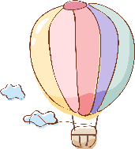
读一读
先回忆一下大拇指在不同场景中的表现，再读第2自然段，体会作者语言的风趣。

Slide 21
语文 五年级 下册
22
手 指
第二课时

Slide 22
了解其他四指
默读第3—5自然段，思考与第2自然段在内容上有什么相同点。
先写手指各自的外形，再写各自的作用。

Slide 23
自由读第3—5自然段，在文中圈画出写其他四根手指的外形和作用的有关语句。

Slide 24
不窈窕
外形
常与大拇指合作的是食指。他的姿态可不如其他三指窈窕，都是直直落落的强硬的线条。他的工作虽不如大拇指吃力，却比大拇指复杂。拿笔的时候，全靠他推动笔杆；遇到危险的事，都要他去试探或冒险；秽物、毒物、烈物，他接触的机会最多；刀伤、烫伤、轧伤、咬伤，他消受的机会最多。他具有大拇指所没有的“机敏”，打电话、扳枪机必须请他，打算盘、拧螺丝、解纽扣等，虽有大拇指相助，终是要他主干的。
作用
工作复杂

Slide 25
外形
养尊处优
五指中地位最优、相貌最堂皇的，无如中指。他居于中央，左右都有屏障。他个子最高，无名指、食指贴身左右，像关公左右的关平、周仓，左膀右臂，片刻不离。他永远不受外物冲撞，所以曲线优美，处处显示着养尊处优的幸福。每逢做事，名义上他是参加的，实际并不出力。他因为身体最长，取物时，往往最先碰到物，好像取得这物是他一人的功劳。其实，他碰到之后就退在一旁，让大拇指和食指去出力，他只在旁略为扶衬而已。
作用
工作往往是“略为扶衬”

Slide 26
外形
秀丽可爱
无名指和小指，体态秀丽，样子可爱。然而，能力薄弱也无过于他们了。无名指多用于研脂粉、蘸药末、戴戒指。小指的用处则更渺小，只是掏掏耳朵、抹抹鼻涕而已。他们也有被重用的时候。在丝竹管弦上，他们的能力不让于别人。舞蹈演员的手指不是常作兰花状吗？这两根手指正是这朵“兰花”中最优美的两瓣。除了这等享乐的风光事以外，遇到工作，他们只是其他手指的附庸。
能力
能力薄弱，其他手指的附庸

Slide 27
一边阅读第3—5自然段，一边将自己觉得有趣的语句画下来，并在旁边作批注。

Slide 28
十分夸张地表现出食指勤奋卖力、敢于探险、不怕牺牲的形象，读起来趣味盎然。
常与大拇指合作的是食指。他的姿态可不如其他三指窈窕，都是直直落落的强硬的线条。他的工作虽不如大拇指吃力，却比大拇指复杂。拿笔的时候，全靠他推动笔杆；遇到危险的事，都要他去试探或冒险；秽物、毒物、烈物，他接触的机会最多；刀伤、烫伤、轧伤、咬伤，他消受的机会最多。他具有大拇指所没有的“机敏”，打电话、扳枪机必须请他，打算盘、拧螺丝、解纽扣等，虽有大拇指相助，终是要他主干的。
朗读这几个句子，注意语速稍显急迫，重点词语要适当加重语气

Slide 29
五指中地位最优、相貌最堂皇的，无如中指。他居于中央，左右都有屏障。他个子最高，无名指、食指贴身左右，像关公左右的关平、周仓，左膀右臂，片刻不离。他永远不受外物冲撞，所以曲线优美，处处显示着养尊处优的幸福。每逢做事，名义上他是参加的，实际并不出力。他因为身体最长，取物时，往往最先碰到物，好像取得这物是他一人的功劳。其实，他碰到之后就退在一旁，让大拇指和食指去出力，他只在旁略为扶衬而已。
通常是指人处在优裕的地位或环境中安于享乐，用它来形容中指的地位，也特别形象。
一般用来形容人或事物的体态，用来描写中指“相貌最堂皇”，显得十分有趣。

Slide 30
五指中地位最优、相貌最堂皇的，无如中指。他居于中央，左右都有屏障。他个子最高，无名指、食指贴身左右，像关公左右的关平、周仓，左膀右臂，片刻不离。他永远不受外物冲撞，所以曲线优美，处处显示着养尊处优的幸福。每逢做事，名义上他是参加的，实际并不出力。他因为身体最长，取物时，往往最先碰到物，好像取得这物是他一人的功劳。其实，他碰到之后就退在一旁，让大拇指和食指去出力，他只在旁略为扶衬而已。
作者联想到了《三国演义》中的人物关公、关平和周仓，手指和人物之间不仅形似，而且神似，这样作比新颖、贴切，语言也更生动、活泼。

Slide 31
感悟五指团结起来的道理
读一读最后一个自然段，说一说：作者写这篇文章的用意是什么？找出文中直接表达作者中心思想的语句。

Slide 32
手上的五指，我只觉得姿态与性格，有如上的差异，却无爱憎在其中。手指的全体，同人群的全体一样，五根手指如果能一致团结，成为一个拳头，那就根根有用，根根有力量，不再有什么强弱、美丑之分了。
读一读这句话，思考这句话讲了哪两层意思。

Slide 33
作者为什么说手指的全体同人群的全体一样？作者笔下的大拇指和食指分别让你联想到了生活中的哪些人？同桌互相交流，展开联想，试着说一说！

Slide 34
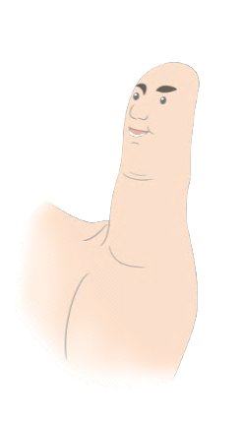
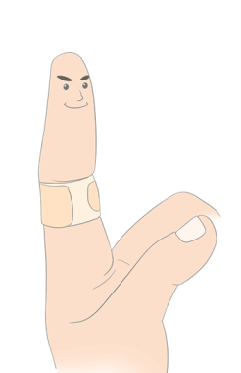
社会上吃苦耐劳的普通劳动者
老实憨厚、为集体为他人默默付出的同学
危难时刻冲锋在前的消防员
班集体中的活动积极分子
生活中的人的确如同五个手指，姿态各异，各有所长。

Slide 35
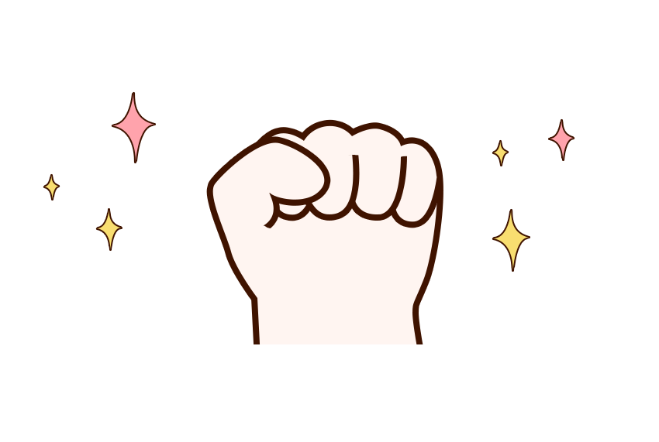
手指的全体，同人群的全体一样，五根手指如果能一致团结，成为一个拳头，那就根根有用，根根有力量，不再有什么强弱、美丑之分了。
试着体会这句话的第二层意思。
根根有用，根根有力量；人人都有用，团结有力量。

Slide 36
创意表达
仿照课文的表达特点，从人的五官中选一个，写一段话。
提示1 先思考眼睛、鼻子、嘴巴、耳朵、舌头这五官的特点和作用，再选择其中一个来写。

Slide 37
提示2 落笔前要考虑周详
1.如果把选定的五官之一当作人来写，要想好用第几人称来写；如果把选定的五官之一当作其他事物来写，要想清楚它们的相似之处。
2.落笔时，要围绕一个中心意思来写；举例时，要围绕想表达的意思来写，不要随意举不相关的例子。
3.可以尝试用上本课词语表中的词语。

Slide 38

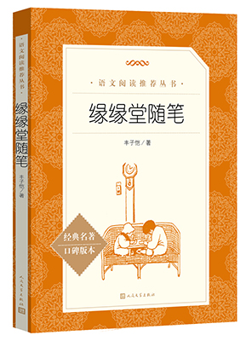
课外书屋
这本书以丰子恺经典作品集《缘缘堂随笔》为题名和主要篇目，为丰富作品内容，除该作品集原有的20篇作品外，另收入作者其他优秀篇目及相关画作数幅。

Slide 39


练一练
一、下列词语注音或字形有误的一项是（ ）。
C
A.大拇指 搔（sāo）痒 琴弦（xián）
B.污秽 拧螺丝 窈（yǎo）窕（tiǎo）
C.纽扣 相貌堂堂 渺（miáo）小
D.享乐 附庸 爱憎（zēng）

Slide 40
二、根据课文内容，填写下面的表格。
手指 | 外形 | 性格
大拇指
食指
中指
无名指和小指
身体矮而胖，头大而肥，构造简单
最肯吃苦，不讨巧
不窈窕
工作复杂，机敏
相貌堂皇，曲线优美，养尊处优
不出力，略为扶衬
体态秀丽，样子可爱
能力薄弱，附庸

Slide 41



